Slide 1


Unitat 03
La producció

Slide 2

En aquesta unitat aprendreu:
1. La funció de producció
2. Com es produeix?
3. Costos, ingressos i beneficis
4. Els objectius de les empreses
5. La responsabilitat social corporativa (RSC)
6. Els sectors econòmics

Slide 3

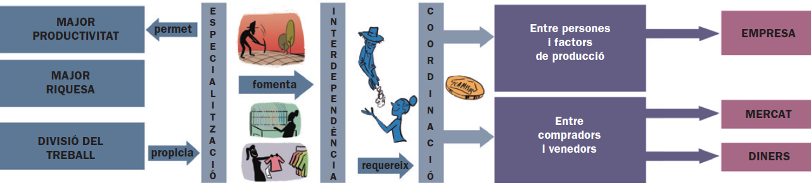
La funció de producció
Com es produeix?
Costos, ingressos i beneficis
Els objectius de les empreses
La responsabilitat social corporativa (RSC)
Els sectors econòmics
La divisió del treball

Slide 4
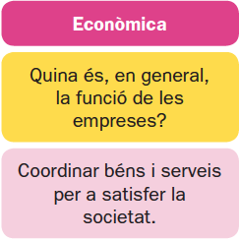
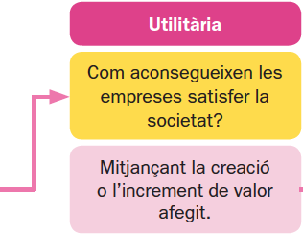
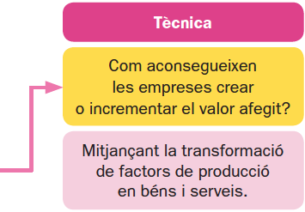
La funció de producció
Com es produeix?
Costos, ingressos i beneficis
Els objectius de les empreses
La responsabilitat social corporativa (RSC)
Els sectors econòmics
Perspectives de la producció
Perspectives sota les quals s’analitza la funció de producció de les empreses

Slide 5
La funció de producció
Com es produeix?
Costos, ingressos i beneficis
Els objectius de les empreses
La responsabilitat social corporativa (RSC)
Els sectors econòmics
Perspectiva utilitària
Perspectiva tècnica

Slide 6

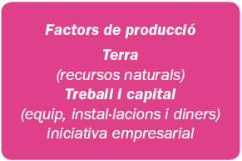
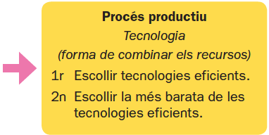
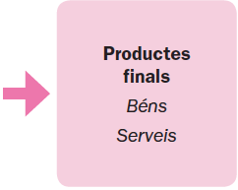
La funció de producció
Com es produeix?
Costos, ingressos i beneficis
Els objectius de les empreses
La responsabilitat social corporativa (RSC)
Els sectors econòmics
La tecnologia

Slide 7
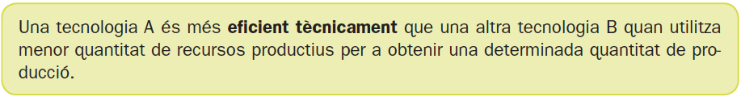

La funció de producció
Com es produeix?
Costos, ingressos i beneficis
Els objectius de les empreses
La responsabilitat social corporativa (RSC)
Els sectors econòmics
Tecnologies eficients
Tecnologies eficients i econòmiques

Slide 8
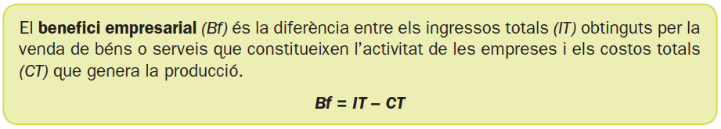
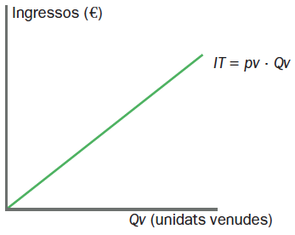

La funció de producció
Com es produeix?
Costos, ingressos i beneficis
Els objectius de les empreses
La responsabilitat social corporativa (RSC)
Els sectors econòmics
Els ingressos totals
Els ingressos són el valor monetari que reben les empreses per les vendes dels seus béns i serveis.
IT: ingressos totals
Qv: unitats venudes
Pv: preu de venda

Slide 9

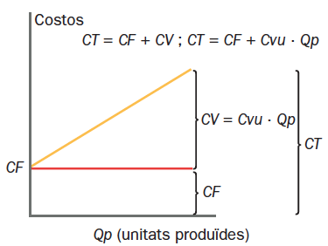

La funció de producció
Com es produeix?
Costos, ingressos i beneficis
Els objectius de les empreses
La responsabilitat social corporativa (RSC)
Els sectors econòmics
Els costos totals
Els costos es poden classificar en:
Fixos (CF): NO varien al canviar la quantitat produïda
Variables (CV): són proporcionals a la quantitat produïda
Costos totals (CT):

Slide 10

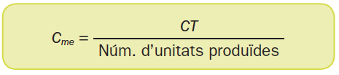
La funció de producció
Com es produeix?
Costos, ingressos i beneficis
Els objectius de les empreses
La responsabilitat social corporativa (RSC)
Els sectors econòmics
Costos mitjans i marginals
Cost marginal (C_{ma}): cost de produir una unitat addicional.
Ingrés marginal (I_{ma}): ingrés obtingut amb la venda d’una unitat addicional.
Rendiment marginal (R_{ma}): diferència entre ingrés i cost marginal.
Cost mitjà (C_{me}): cost per unitat de producte.

Slide 11
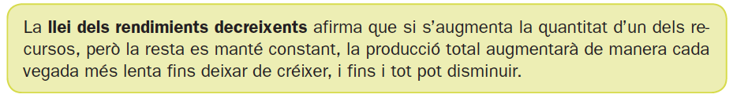
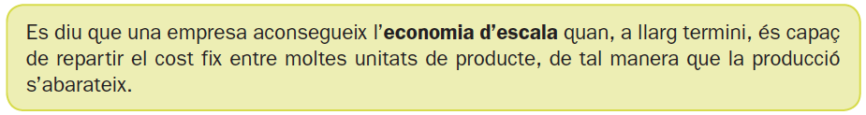
La funció de producció
Com es produeix?
Costos, ingressos i beneficis
Els objectius de les empreses
La responsabilitat social corporativa (RSC)
Els sectors econòmics
La llei dels rendiments decreixents
Las economías de escala

Slide 12
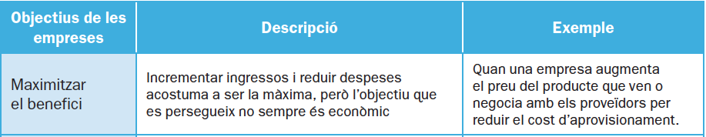
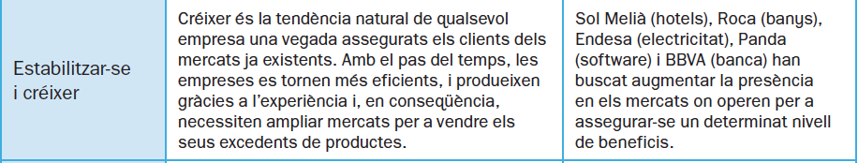
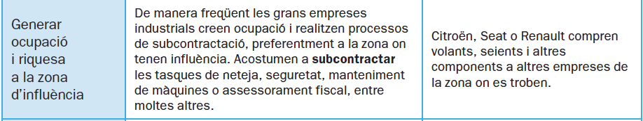
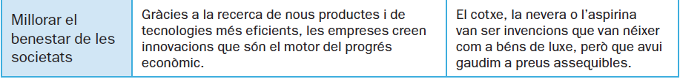
La funció de producció
Com es produeix?
Costos, ingressos i beneficis
Els objectius de les empreses
La responsabilitat social corporativa (RSC)
Els sectors econòmics
Els objectius de les empreses

Slide 13

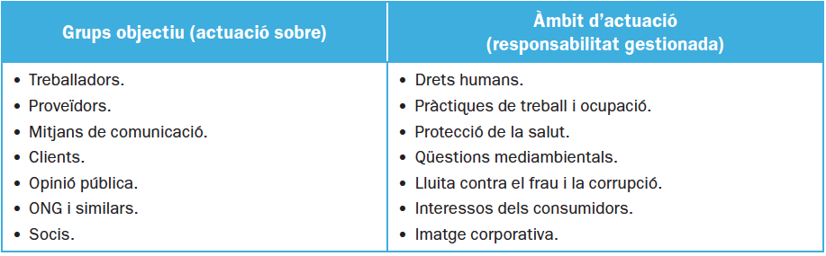
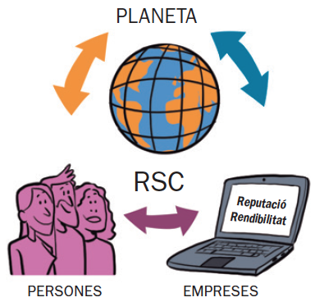
La funció de producció
Com es produeix?
Costos, ingressos i beneficis
Els objectius de les empreses
La responsabilitat social corporativa (RSC)
Els sectors econòmics
La responsabilitat social corporativa (RSC)

Slide 14
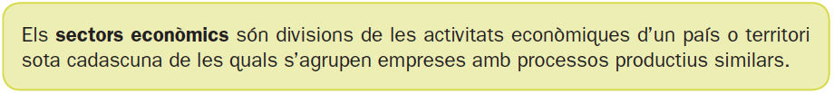
La funció de producció
Com es produeix?
Costos, ingressos i beneficis
Els objectius de les empreses
La responsabilitat social corporativa (RSC)
Els sectors econòmics
Els sectors econòmics
Les divisions o els sectors de l’economia principals són:
Sector primari: agricultura, ramaderia, pesca, mineria
Sector secundari: indústria i energia
Sector terciari: serveis
Sector quaternari: economia del coneixement

